Slide 1


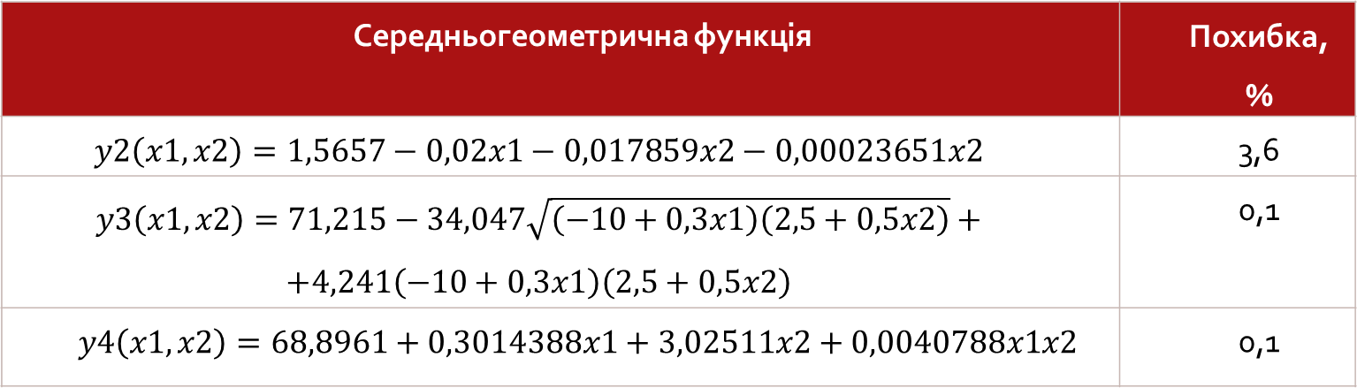
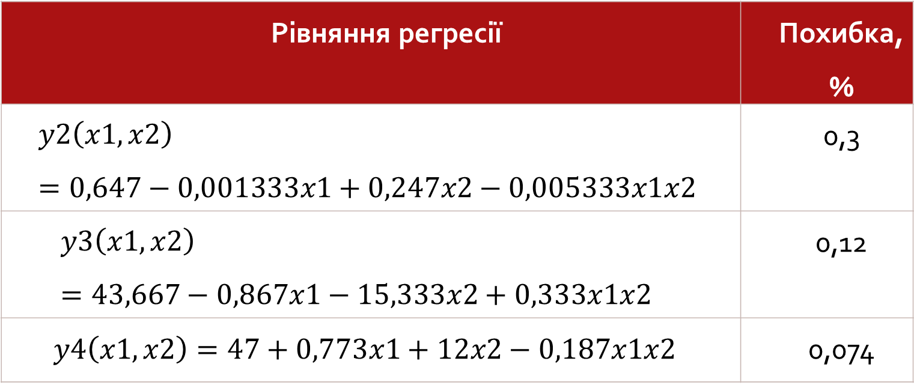
МЕТОДИ ВСТАНОВЛЕННЯ МАТЕМАТИЧНОГО ОПИСУ ФАРМАЦЕВТИЧНИХ ТЕХНОЛОГІЧНИХ ДОСЛІДЖЕННЯХ З КІЛЬКІСНИМИМ ФАКТОРАМИ
Ольга КУТОВА, Ріта САГАЙДАК-НІКІТЮК
Національний фармацевтичний університет, Харків, Україна
Вступ
Результати дослідження
Таблиця 2. Середньогеометричні рівняння та похибки розрахунку з їх використанням
Ідентифікація математичних моделей впливу кількісних факторів на технологічні показники якості в фармацевтичних дослідженнях має важливе значення як для аналізу зазначеного впливу, так і для подальшої оптимізації параметрів технологічного режиму при виготовленні будь-якої лікарської форми.
Для скорочення кількості рішень і прийняття правильного рішення необхідно мати досить надійну вихідну інформацію і вводити відповідні обмеження, спираючись на апріорні дані і практичний досвід дослідника.
Проведені дослідження показали, що для ідентифікації математичних моделей ефективний аналіз головних (підсумкових) ефектів взаємодії факторів, а також доцільна інтерпретація цієї взаємодії на підставі розгляду залежностей yі=f(x1)x2=min, yі=f(x1)x2=max, yі=f(x2)x1=min та yі=f(x2)x1=max.
Середньогеометрична функція | Похибка, %
$$y2\left(x1,x2\right)=1,5657−0,02x1−0,017859x2−0,00023651x2$$ | 3,6
$$y3\left(x1,x2\right)=71,215−34,047\sqrt{\left(−10+0,3x1\right)\left(2,5+0,5x2\right)}+$$ $$+4,241\left(−10+0,3x1\right)\left(2,5+0,5x2\right)$$ | 0,1
$$y4\left(x1,x2\right)=68,8961+0,3014388x1+3,02511x2+0,0040788x1x2$$ | 0,1
Мета дослідження
Визначення оптимального алгоритму обробки експериментальних даних з використанням мінімальної кількості дослідів за повнофакторним планом для встановлення адекватного математичного опису досліджень на технологічному етапі
Таблиця 3. Регресійні рівняння за методом МНК та похибки розрахунку з їх використанням
Таблиця 1. Матриця планування експерименту типу 2²
Рівняння регресії | Похибка, %
$$y2\left(x1,x2\right)=0,647−0,001333x1+0,247x2−0,005333x1x2$$ | 0,3
$$y3\left(x1,x2\right)=43,667−0,867x1−15,333x2+0,333x1x2$$ | 0,12
$$y4\left(x1,x2\right)=47+0,773x1+12x2−0,187x1x2$$ | 0,074
№ досліду | x1 | x2 | y1 | y2 | y3 | y4
1 | – (45) | – (2) | 27 | 0,6 | 4 | 89
2 | + (50) | – (2) | 28 | 0,54 | 3 | 91
3 | – (45) | + (5) | 25 | 0,62 | 3 | 99,8
4 | + (50) | + (5) | 24 | 0,48 | 7 | 99
Матеріали і методи виконання дослідження
Методи дослідження: метод найменших квадратів.
Матеріали дослідження: картопляний крохмаль (кількісний фактор х1) та розчин мікрокристалічної целюлози (кількісний фактор х2).
У процесі досліджень використовувалося комп'ютерне середовище Mathcad (MathSoft Ins., USA)
a) b)
Висновки
Рис. 1. Аналіз індивідуального впливу фактору х2 на цільовий показник: a) y1=f(x1)_{x2=2} та y1=f(x1)_{x2=5}; b) y1=f(x2)_{x1=45} та y1=f(x2)_{x1=50}
У результаті проведеної математичної обробки експериментальних даних були встановлені емпіричні залежності для опису впливу кількості картопляного крохмалю та мікрокристалічної целюлози на фармако-технологічні показники гранул у вигляді лінійних поліномів із взаємодією факторів.
Отримані математичні моделі зручні для аналізу впливу допоміжних речовин на цільові показники якості гранул і можуть бути ефективно використані для визначення їх оптимального складу.
a) b) c)
Рис. 3. Порівняння графічних інтерпретацій експериментальних залежностей та регресійних рівнянь yix1,x2=a0+a1x1+a2x2+a3x1x2, коефіцієнти яких визначені МНК:
a) y1=f(x1,х2); b) y2=f(x1,х2); c) y3=f(x1,х2)
a) b) c)
Рис. 2. Порівняння графічних інтерпретацій експериментальних залежностей та середньогеометричних рівнянь:
a) y1=f(x1,х2); b) y2=f(x1,х2); c) y3=f(x1,х2)

